Slide 1
2023
TÜBİTAK BİLGEM YTE
PostgreSQL ile SQL’e Giriş

Slide 2




2023
Eğitim İçeriği
JOINS
AGGREGATE FUNCTIONS
POSTGRESQL VERİ TİPLERİ
DATABASE CONSTRAINTS
MANAGING TABLES - DML
Veri işleme dili - DDL
İlişkisel Veritabanlarına Giriş

Slide 3
İlişkisel Veritabanlarına Giriş

Slide 4
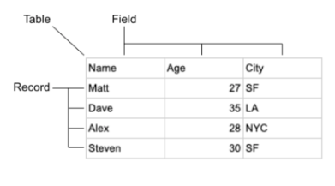
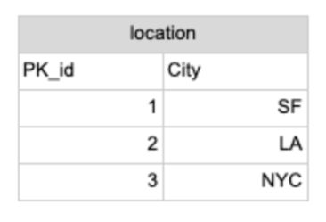
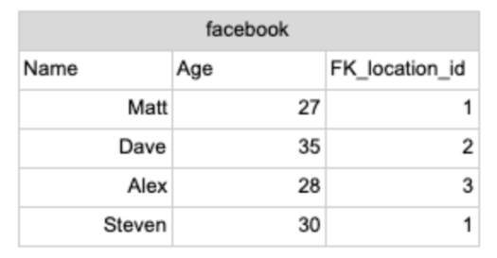
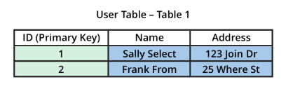
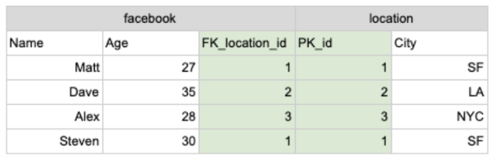
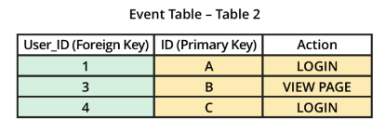
TERMİNOLOJİ
Primary Key: Tablodaki her kaydı benzersiz şekilde tanımlayan kimlik alanıdır.
Foreign Key: Bir tabloya eklenebilecek alanları başka bir tablodaki alanlarla ilişkilendirir. Özetle, başka bir tablonun Primary Key’in bir diğer tablo içerisinde yer almasıdır. Ana tablo ile alt tablonun ilişkilendirilmesinde kullanılır.
Schema: veri tabanında bulunan tüm tabloları ifade eder.
Notes:
Benzersizlik, Performans

Slide 5
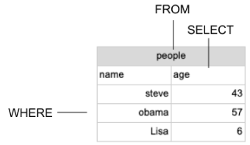
SELECT
Tablolardan veri sorgular.
Esnek bir sorgu oluşturmak için birçok yan tümceye sahiptir.
DISTINCT, ORDER BY, WHERE, LIMIT, FETCH, GROUP BY, HAVING
Diğer Tablolar ile JOINS: INNER JOIN, RIGHT JOIN, LEFT JOIN, FULL OUTER JOIN
Küme işlemleri ile: UNION, INTERSECT ve EXCEPT

Slide 6
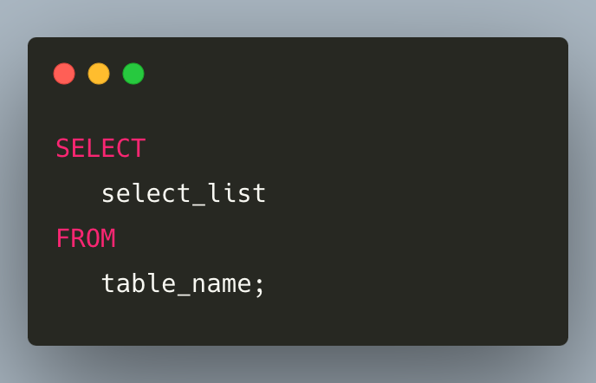
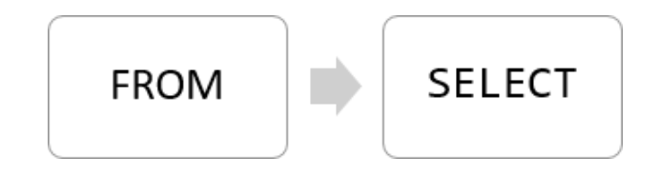

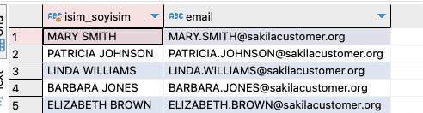
SELECT … FROM
select title from film;
select title, description from film;
select * from film;
SELECT 5 * 3;
select 'Concatenation' || ' ' || 'Operator' as birlestirilmis_metin;
Customer tablosundan first_name, last_name, email bilgilerini isim - soyisim tek sütunda olacak şekilde sorgulayın
Notes:
select 'Concatenation' || ' ' || 'Operator' as birlestirilmis_metin;
SELECT c.customer_name, o.order_date FROM customers AS c JOIN orders AS o ON c.customer_id = o.customer_id;
select
first_name || ' ' || last_name as isim_soyisim,
email
from
customer;

Slide 7
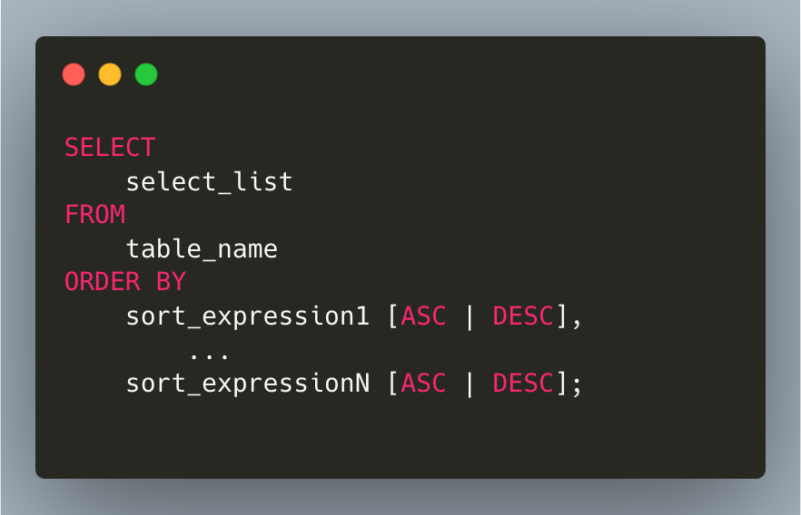


SELECT … FROM … ORDER BY
select first_name, last_name from customer order by first_name ASC;
select first_name, LENGTH(first_name) as uzunluk from customer order by uzunluk DESC;
DESC
ASC

Slide 8
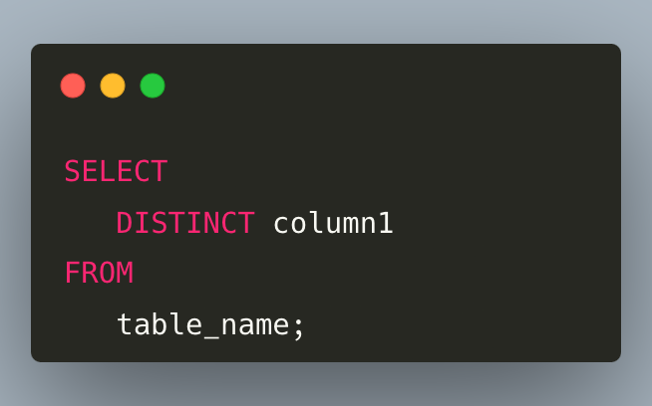
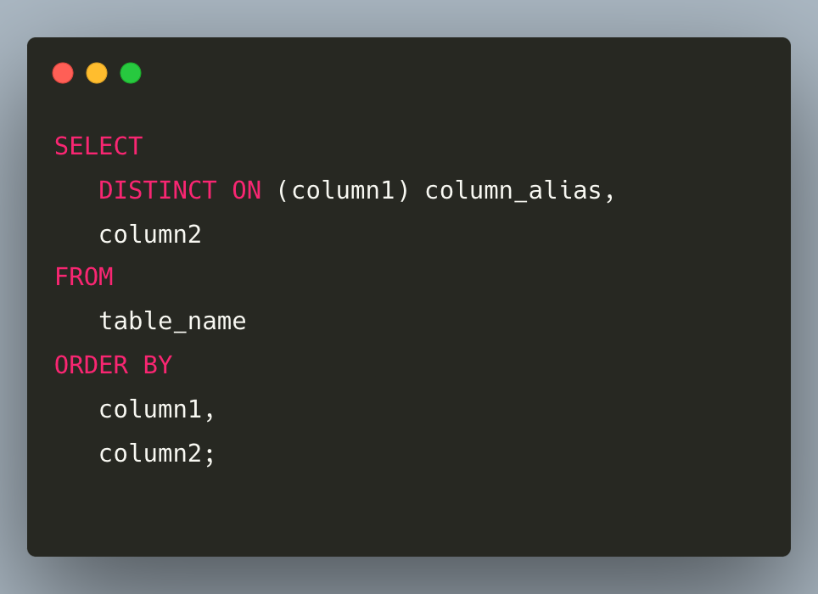
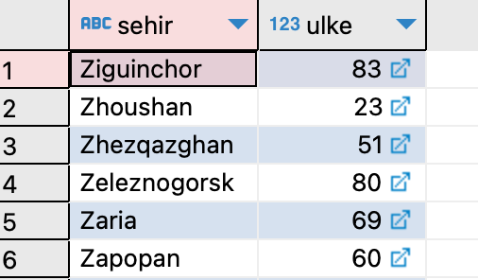
SELECT DISTINCT
select distinct bcolor from distinct_demo order by bcolor ;
select distinct on (bcolor) bcolor , fcolor from distinct_demo order by bcolor, fcolor ;
City tablosunu kullanarak ülkelerin alfabetik olarak en sonda bulunan şehirlerini listeleyin
keep the ‘’first” row of each group
Notes:
select distinct bcolor from distinct_demo order by bcolor ;
select distinct on (bcolor) bcolor , fcolor from distinct_demo order by bcolor, fcolor ;
select
distinct on
(country_id) country_id,
city
from
city
order by
country_id asc,
city desc;

Slide 9
OPERATORS
Operator | Açıklama
= | Eşit
> | Büyüktür
< | Küçüktür
>= | Büyük eşit
<= | Küçük eşit
<> Veya != | Eşit değildir
Operator | Açıklama
AND | Logical operator AND
OR | Logical operator OR
IN | Bir değer, listedeki herhangi bir değerle eşleşirse TRUE döndürür
BETWEEN | Bir değer bir değer aralığı arasındaysa TRUE döndürür
LIKE | Bir değer bir pattern ile eşleşirse TRUE döndürür
IS NULL | Bir değer NULL ise TRUE döndür
NOT | Diğer operatorlerin sonucunun olumsuzu

Slide 10
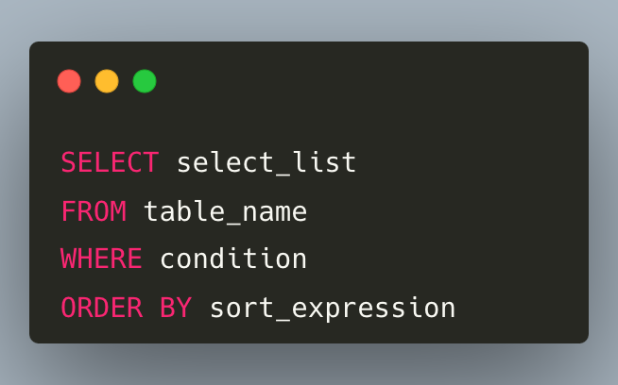
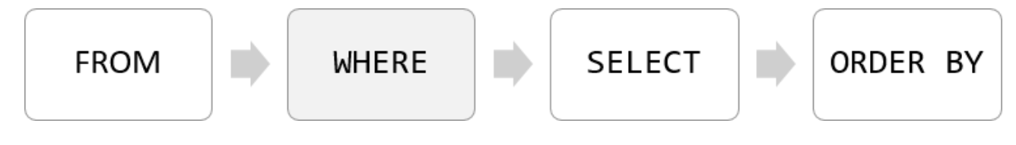
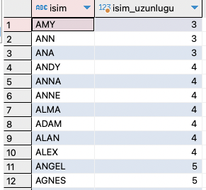
WHERE
select first_name , last_name from actor where first_name = 'LISA';
select first_name , last_name from actor where first_name = 'ED' OR last_name = 'PENN';
select * from actor WHERE first_name IN ('SEAN','FAY','UMA');
select * from actor WHERE last_name LIKE 'WIL%';
Customer tablosunu kullanarak ‘A’ harfi başlayan isimlerden uzunluğu 3 – 5 harf arası olanları sorgulayın
(isim uzunluğuna göre artan sıralamada olsun)
Notes:
select * from actor WHERE first_name IN ('SEAN','FAY','UMA’);
select
first_name,
length(first_name) as isim_uzunlugu
from
customer
where
first_name like 'A%' and length(first_name) between 3 and 5 order by length(first_name);

Slide 11
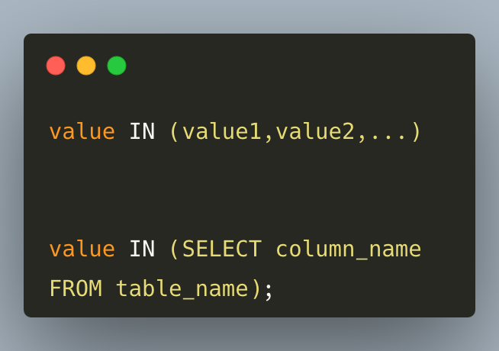
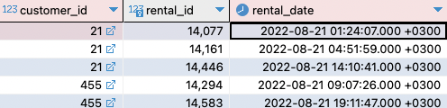
WHERE … IN
select category_id, name from category where category_id in (1,7);
select category_id, name from category where category_id not in (1,2,7);
select customer_id, rental_id, rental_date from rental where cast(rental_date as DATE) = '2022-06-17' order by customer_id ;
Rental ve Customer tablolarını kullanarak 'JON’ ve 'MICHELLE’ın '2022-08-21’tarihinde kiralama işlemlerini sorgulayın
Notes:
select
customer_id,
rental_id ,
rental_date
from
rental
where
cast(rental_date as DATE) = '2022-08-21'
and customer_id in (
select
customer_id
from
customer
where
first_name in ('JON', 'MICHELLE'))
order by
customer_id ;

Slide 12
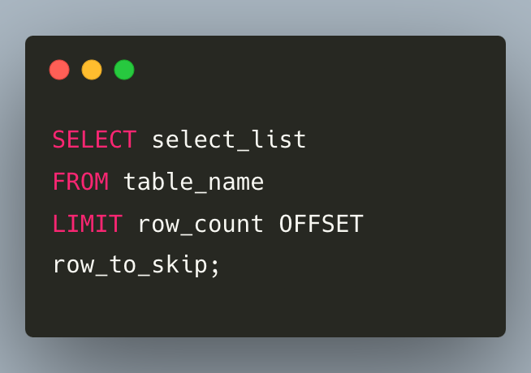
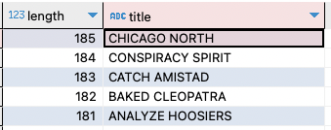
LIMIT & OFFSET
select film_id, title , description from film order by film_id limit 5;
select film_id, title , description from film order by film_id limit 5 offset 13;
Film tablosunu kullanarak en uzun süreli 3. filmi bulun
(aynı sürede filmler için alfabetik sırada en baştaki seçilmeli)
Notes:
SELECT distinct on (length) length, title
FROM film
WHERE length IN (
SELECT DISTINCT length
FROM film
ORDER BY length DESC
LIMIT 5
)
ORDER BY length desc
LIMIT 1 offset 2;

Slide 13
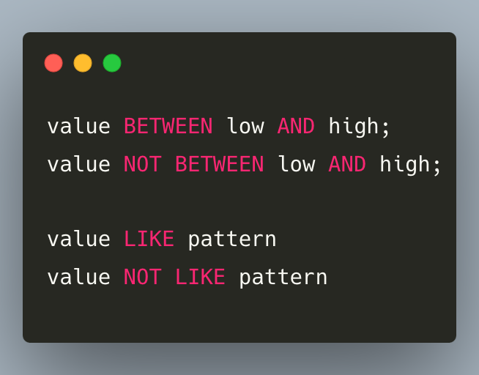
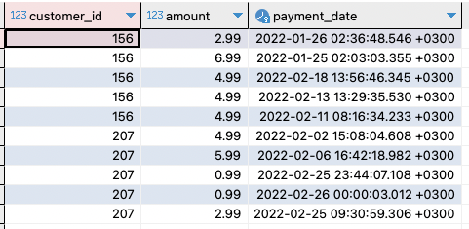
BETWEEN & LIKE/ILIKE
select payment_id, customer_id, amount from payment where payment_date between '2022-01-07' AND '2022-02-19';
select
'foo' like 'foo', -- true
'foo' like 'f%’, -- true
'foo' like '_o_', -- true
'bar' like 'b_’; -- false
Payment ve Customer tablolarını kullanarak ismi [bir karakter]ERT[herhangi saydıda karakter] patternine uyan müşterilerin 2022.01.01-2022.03.01 tarihleri arasındaki ödeme işlemlerini bulun (örn. SERTAÇ )
Notes:
%, sıfır veya daha fazla karakterden oluşan herhangi bir diziyle eşleşir. _ herhangi bir tek karakterle eşleşir.
ILIKE case-insensitive
select
*
from
payment
where
payment_date between
'2022-01-01'
and '2022-03-01'
and customer_id in (
select
customer_id
from
customer
where
first_name like '_ERT%')
order by
customer_id ;

Slide 14
AGGREGATE FUNCTIONS

Slide 15
AGGREGATE FUNCTIONS
Satırlar üzerinde hesaplama gerçekleştirir ve tek bir satır döndürür.
AVG() – ortalama değeri döndürür. COUNT() – değerlerin sayısını döndürür. MAX() – maksimum değeri döndürür. MIN() – minimum değeri döndürür. SUM() – değerlerin toplamını döndürür.

Slide 16

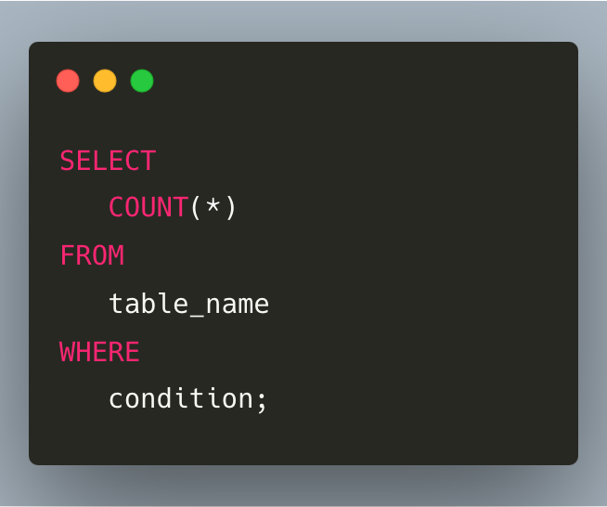
AVG()
SELECT AVG(amount) FROM payment;
SELECT AVG(DISTINCT amount) FROM payment;
COUNT()
select COUNT(*) from payment;
COUNT(*), NULL ve duplikeler dahil bir SELECT ile dönen satır sayısını verir.
select COUNT(DISTINCT amount) from payment;

Slide 17

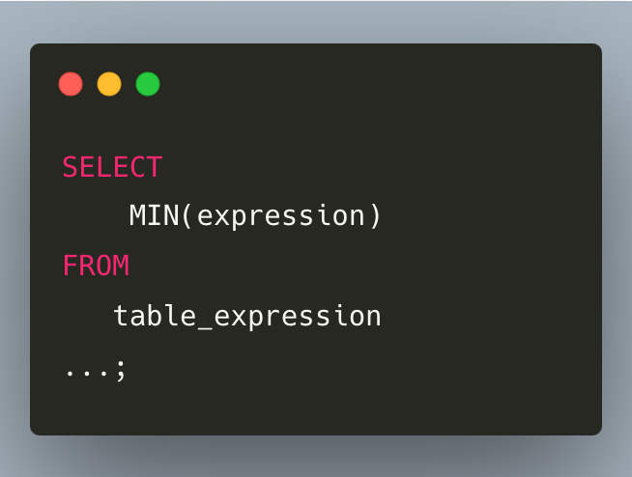
MAX()
SELECT MAX(amount)FROM payment;
SELECT * FROM payment WHERE amount = (SELECT MAX (amount) FROM payment);
MIN()
select MIN (rental_rate) from film;
select film_id, title, rental_rate from film where rental_rate = (SELECT MIN(rental_rate) FROM film);

Slide 18
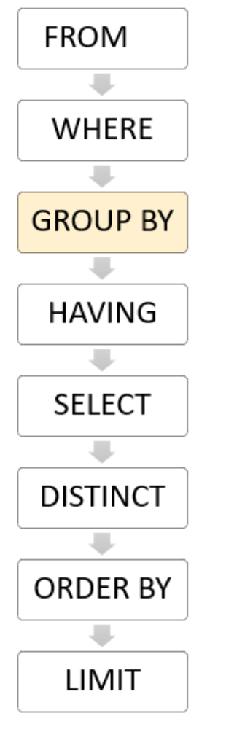
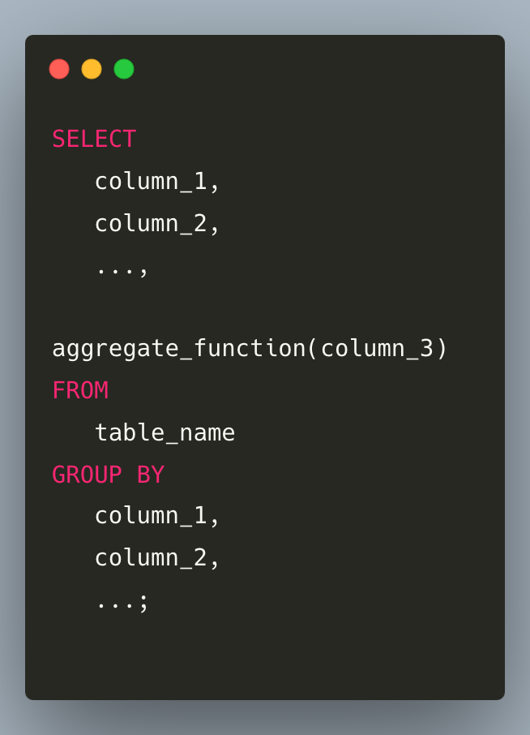
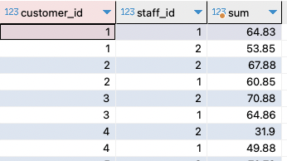
GROUP BY
SELECT ifadesinden döndürülen satırları gruplara ayırır.
select customer_id from payment GROUP by customer_id;
select customer_id, SUM (amount) from payment GROUP by customer_id;
select customer_id, SUM (amount) from payment GROUP BY customer_id ORDER BY SUM (amount) DESC;
Payment tablosunda customer_id ve staff_id ile gruplayıp her bir grup için toplam amount değerini bulun
Notes:
select
customer_id,
staff_id,
SUM(amount)
from
payment
group by
staff_id,
customer_id
order by
customer_id;

Slide 19
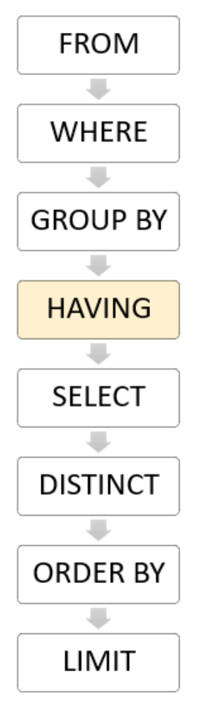
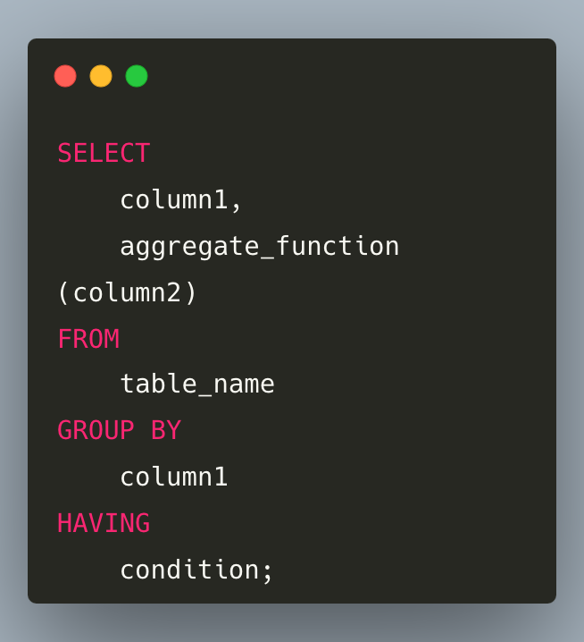
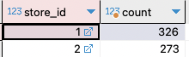
HAVING
Belirli bir koşula göre grupları veya aggregate’leri filtrelemek için GROUP BY ile birlikte kullanılır.
select customer_id, SUM (amount) from payment GROUP by customer_id HAVING SUM (amount) > 200;
Customer tablosunda store_id ve customer_id kolonlarını kullanarak 200’den fazla sayıda müşterisi olan mağazaları bulun
Notes:
select
store_id,
COUNT(customer_id)
from
customer
group by
store_id
having
COUNT (customer_id) > 200;

Slide 20
SQL Sorgu Komutlarının Çalıştırılma Sırası
FROM:
İlk olarak, sorgunun hangi tablodan veya tablolardan veri çekeceğini belirler. Veriler bu adımda alınır. Örnek: FROM public.city
Hata: ERROR: syntax error at or near "WHERE"
WHERE:
Verileri filtrelemek için kullanılır. Bu adımda belirli koşulları sağlayan satırlar seçilir. Örnek: WHERE country_id = 1
Hata: ERROR: syntax error at or near "GROUP BY"
GROUP BY:
Verileri belirli bir veya birden fazla kolona göre gruplayarak toplu işlemler yapmamıza olanak tanır. Gruplama işlemi bu adımda gerçekleştirilir. Örnek: GROUP BY country_id
Hata: ERROR: column "column_name" must appear in the GROUP BY clause or be used in an aggregate function
HAVING:
GROUP BY ile gruplanmış veriler üzerinde ek filtreleme yapar. WHERE ifadesinin aksine, HAVING toplu işlemlerden sonra uygulanır. Örnek: HAVING COUNT(*) > 1
Hata: ERROR: syntax error at or near "SELECT"
SELECT:
Hangi kolonların veya ifadelerin sonuç kümesinde yer alacağını belirler. Bu adımda istenen veriler seçilir. Örnek: SELECT country_id, MAX(city)
Hata: ERROR: column "column_name" does not exist
DISTINCT:
Tekrarlayan satırları kaldırarak benzersiz (distinct) sonuçlar döndürür. Bu adım, SELECT ifadesinden sonra uygulanır. Örnek: SELECT DISTINCT city
Hata: ERROR: syntax error at or near "ORDER” DISTINCT ifadesi SELECT ifadesinden sonra gelir. Eğer yanlış sırada kullanılırsa, bu tür hatalar alabilirsiniz.
ORDER BY:
Sonuç kümesini belirli bir sıraya göre düzenler. Artan veya azalan sırada olabilir. Örnek: ORDER BY city DESC
Hata: ERROR: syntax error at or near "LIMIT” ORDER BY ifadesi SELECT ifadesinden sonra ve LIMIT ifadesinden önce gelmelidir. Yanlış sırada kullanılırsa, sözdizimi hatası alırsınız.
LIMIT:
Döndürülecek satır sayısını sınırlar. Belirli bir sayıda sonuç döndürmek için kullanılır. Örnek: LIMIT 10
Hata: ERROR: syntax error at or near "LIMIT” Açıklama: LIMIT ifadesi en son gelir ve sonuç kümesini sınırlar. Yanlış sırada kullanılırsa, bu tür hatalarla karşılaşabilirsiniz.

Slide 21
JOINS

Slide 22
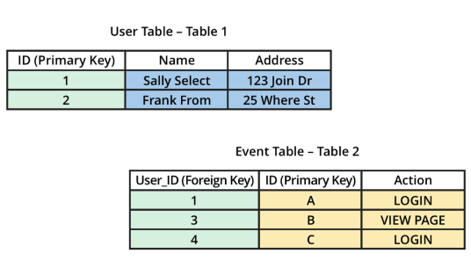
JOINS
Joins, ortak anahtar değerler üzerinden iki yada daha fazla tabloyu aynı anda sorgulayıp bir result table oluşturmak için kullanılır.
SELECT ifadesi ve join condition kullanarak tablolar birleştirilir.
Tablolar foreign key constraints kullanılarak birbirleriyle ilişkilendirilir.

Slide 23
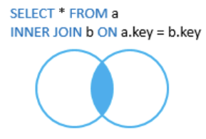
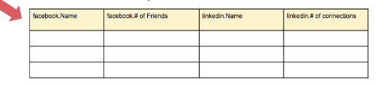
INNER JOIN
Default Join tipidir. Sorgu yazarken INNER JOIN belirtmeniz gerekmez. Yalnızca JOIN yazmak bir INNER JOIN'dir.
SELECT * FROM facebook JOIN linkedin ON facebook.name = linkedin.name
ON deyiminde belirttiğiniz sütunlar arasında eşleşen değerleri bulmaya çalışır.
SQL daha sonra ilk tablodaki (facebook.name) belirtilen sütunun ilk değerinden başlar ve ikinci tabloda (linkedin.name) belirtilen sütun için bir eşleşme arar.
Eşleşme varsa hem birinci tablonun satırındaki hem de ikinci tablodaki satırdaki verileri kopyalar ve yeni oluşturulan tabloya yerleştirir. SQL, eşleşmeyen hiçbir satıra ekleme yapmaz.

Slide 24
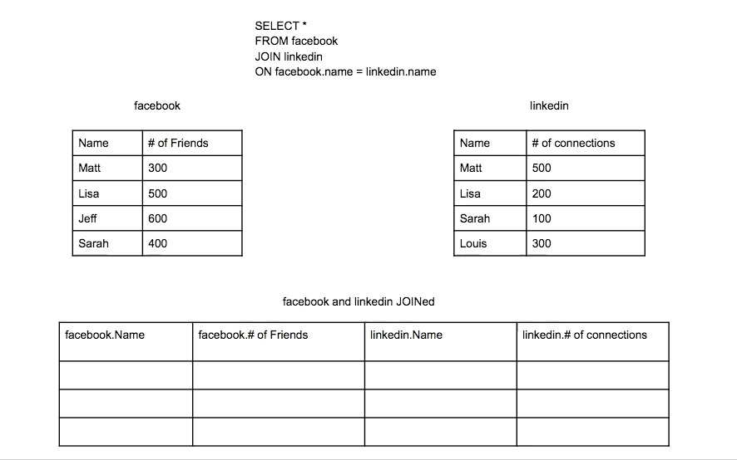
INNER JOIN

Slide 25

INNER JOIN
Her eşleşme olduğunda satırlar birleştirilir. Bu nedenle, join’lediğiniz sütunlardaki verileriniz benzersiz değilse, oluşan tabloda duplike veriler oluşur.

Slide 26
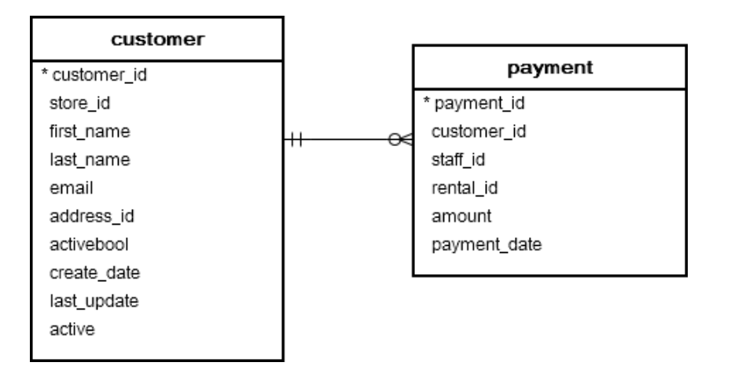
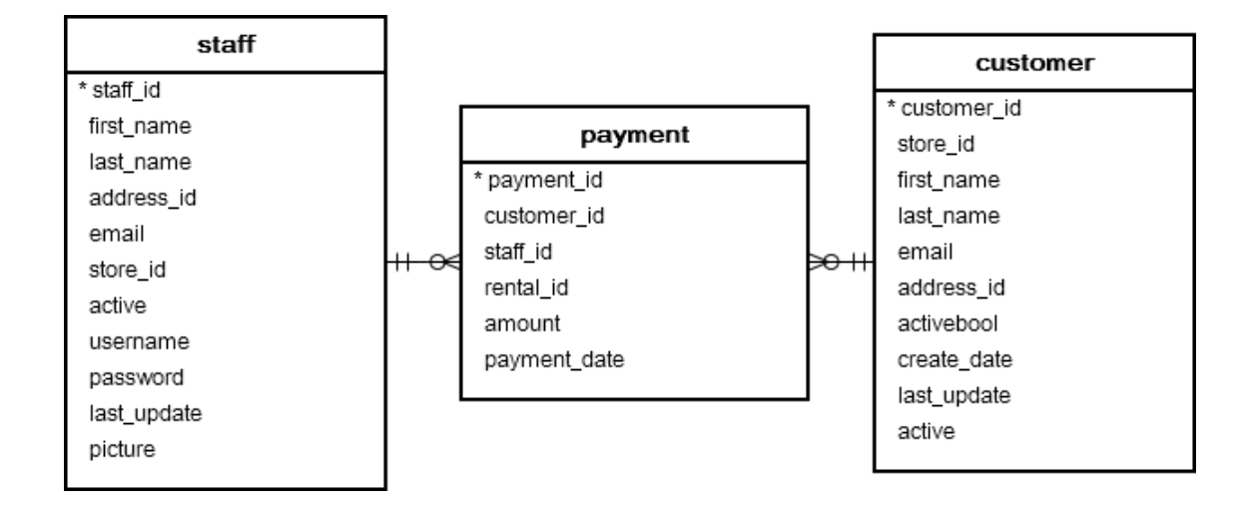
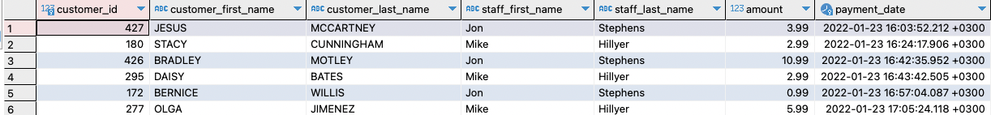
INNER JOIN
Her müşterinin sıfır veya çok sayıda ödemesi olabilir. Ancak her ödeme bir ve yalnızca bir müşteriye aittir. Customer_id sütunu, iki tablo arasındaki ilişkiyi kurar.
Staff, payment, customer tablolarını inner join kullanarak birleştiriniz. (patment_date’e göre sıralı)
Her personel sıfır veya çok sayıda ödeme alır. Ve her ödeme bir ve yalnızca bir personel tarafından işlenir.
Her müşteri sıfır veya çok sayıda ödeme yapar. Her ödeme bir müşteri tarafından yapılır.
Notes:
SELECT
customer.customer_id,
first_name,
last_name,
amount,
payment_date
FROM
customer
INNER JOIN payment
ON payment.customer_id = customer.customer_id
ORDER BY payment_date;

Slide 27

LEFT JOIN / LEFT OUTER JOIN
Left, ilk tabloyu ifade eder yani soldaki tablodan veri seçmeye başlanır.
Sol tablodaki her satır için, Primary Key sütunundaki değer ile sağ tablodaki Foreign key sütunundaki her satırın değeriyle karşılaştırır.
Bu değerler eşitse Left Join yan tümcesi, SELECT yan tümcesinde görünen sütunları içeren yeni bir satır oluşturur ve bu satırı sonuç kümesine ekler.
Bu değerlerin eşit olmaması durumunda, SELECT yan tümcesinde verilen sütunları içeren yeni bir satır oluşturulur, sağ tablodan gelen sütunlar NULL ile doldurulur.
SELECT *
FROM facebook
LEFT JOIN linkedin
ON facebook.name = linkedin.name

Slide 28
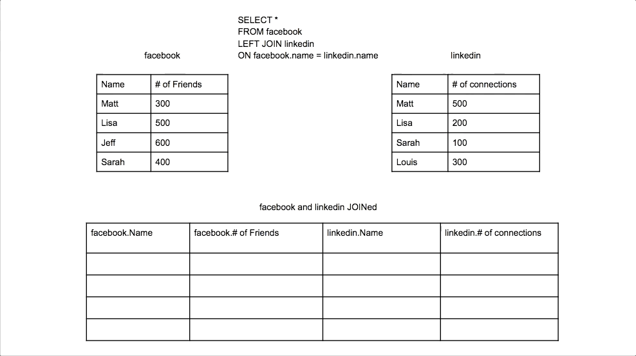
LEFT JOIN / LEFT OUTER JOIN

Slide 29
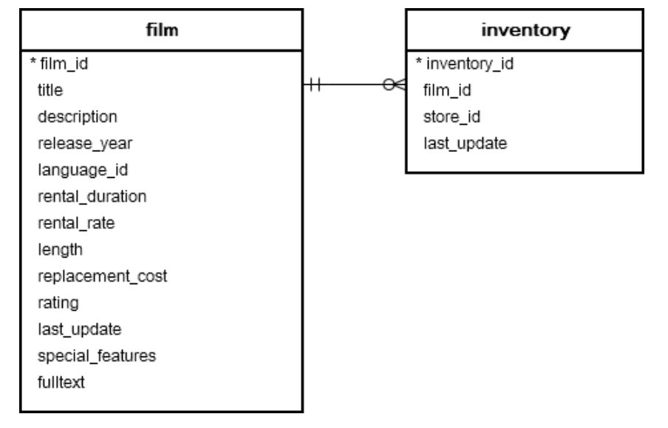
LEFT JOIN / LEFT OUTER JOIN
Film tablosundaki her satır, envanter tablosunda sıfır veya çok sayıda satıra sahip olabilir. Envanter tablosundaki her satırın film tablosunda bir ve yalnızca bir satırı vardır.
SELECT
film.film_id,
title,
inventory_id
FROM
film
LEFT JOIN inventory
ON inventory.film_id = film.film_id
ORDER BY title;
Film tablosundaki bir satırın envanter tablosunda eşleşen bir satırı yoksa, bu satırın envanter_id sütununun değeri NULL olur.
WHERE inventory.film_id IS NULL

Slide 30
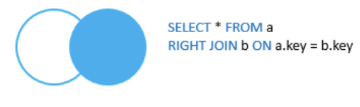
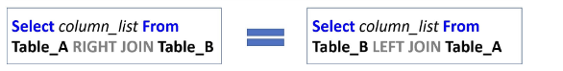
RIGHT JOIN / RIGHT OUTER JOIN
Her RIGHT JOIN sorgusu bir LEFT JOIN olarak da yazılabildiği için nadir olarak kullanılır.
RIGHT, sorguda yazılan ikinci tabloyu tabloyu ifade eder.
SELECT * FROM facebook RIGHT JOIN linkedin ON facebook.name = linkedin.name
Yukarıdaki sorgu LEFT JOIN olarak yeniden yazılabilir ve aynı sonuçları verir.
SELECT * FROM linkedin LEFT JOIN facebook ON facebook.name = linkedin.name

Slide 31

RIGHT JOIN / RIGHT OUTER JOIN

Slide 32
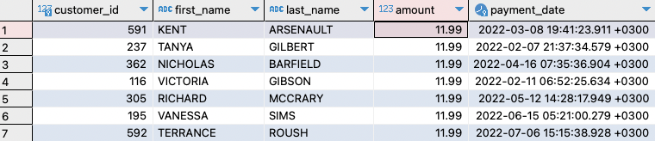
RIGHT JOIN / RIGHT OUTER JOIN
SELECT
review,
title
FROM
films
RIGHT JOIN film_reviews
ON film_reviews.film_id = films.film_id;
RIGHT JOIN, film_reviews tablosundan veri seçmeye başlar.
payment, customer tablolarını right join kullanarak birleştiriniz. (amount’a göre azalan sıralı)
Notes:
SELECT
customer.customer_id,
first_name,
last_name,
amount,
payment_date
FROM
customer
right join payment
ON payment.customer_id = customer.customer_id
ORDER BY amount desc ;

Slide 33
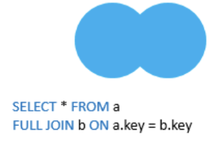
FULL [OUTER] JOIN
FULL OUTER JOIN, hem Left Join hem de Right Join sonuçlarını birleştirir.
Birleştirilmiş tablodaki satırlar eşleşmiyorsa, FULL OUTER JOIN tablonun eşleşen satıra sahip olmayan her sütunu için NULL değerler girer.
SELECT * FROM facebook FULL OUTER JOIN linkedin ON facebook.name = linkedin.name

Slide 34

FULL [OUTER] JOIN

Slide 35
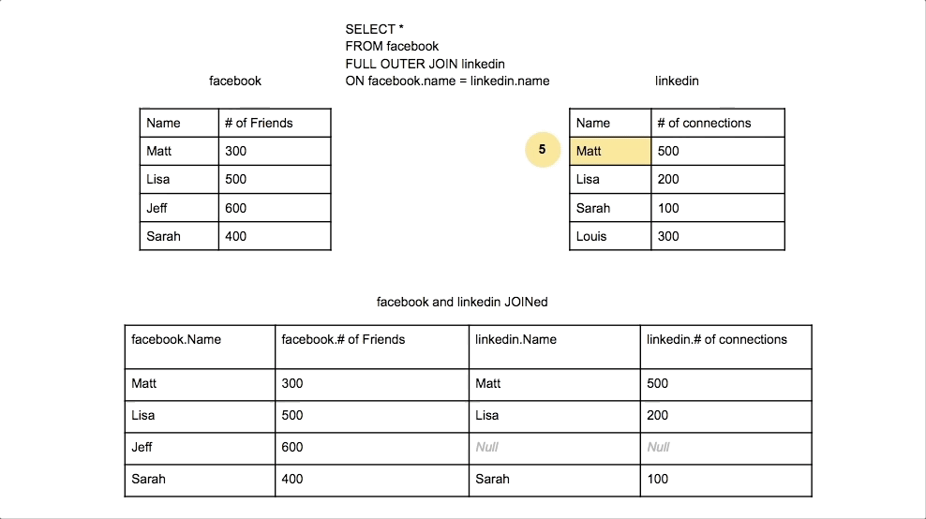
FULL [OUTER] JOIN

Slide 36
FULL [OUTER] JOIN
SELECT
employee_name,
department_name
FROM
employees e
FULL OUTER JOIN departments d
ON d.department_id = e.department_id;
Sonuç kümesi, bir departmana ait her çalışanı ve bir çalışanı olan her departmanı içerir.
Ayrıca, bir departmana bağlı olmayan her çalışanı ve bir çalışanı olmayan her departmanı içerir.
WHERE employee_name IS NULL;
Notes:
Sonuç kümesi, bir departmana ait her çalışanı ve bir çalışanı olan her departmanı içerir.
Ayrıca, bir departmana bağlı olmayan her çalışanı ve bir çalışanı olmayan her departmanı içerir.

Slide 37
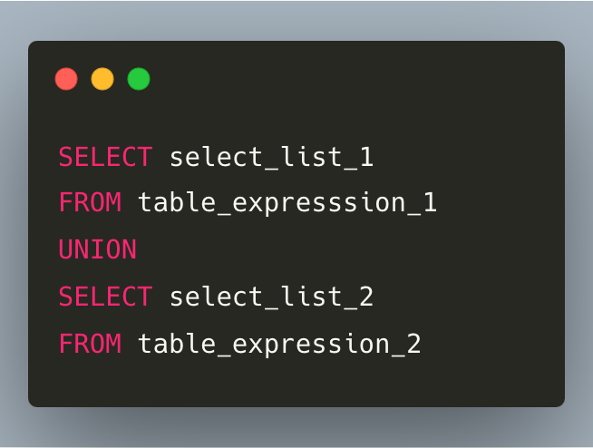

UNION / UNION ALL
Union, iki tablodaki verileri tek bir satıra eklemez.
İki veri setini üst üste tek bir tabloda birleştirir.
Her iki tabloda sütunların sayısı ve sırası ve aynı olmalıdır.
Birleştirilen sütunların veri tipleri aynı olmalıdır.
UNION, birleştirilmiş tablolardan tüm duplike satırları kaldırır.
UNION ALL duplike satırları korumak için kullanılır.
SELECT * FROM top_rated_films
UNION
SELECT * FROM most_popular_films;

Slide 38
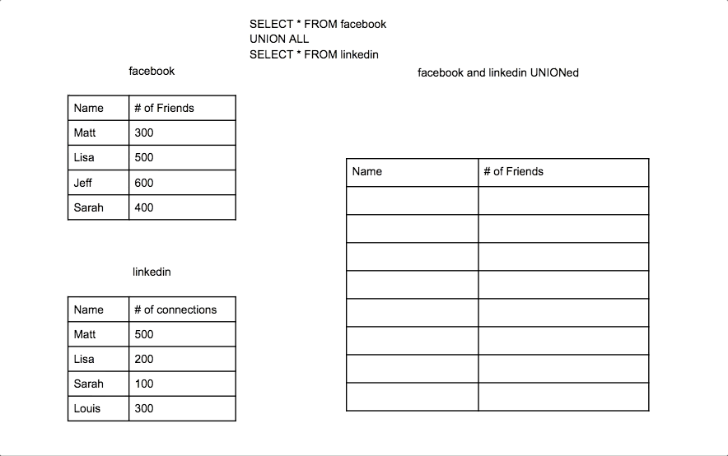
UNION

Slide 39
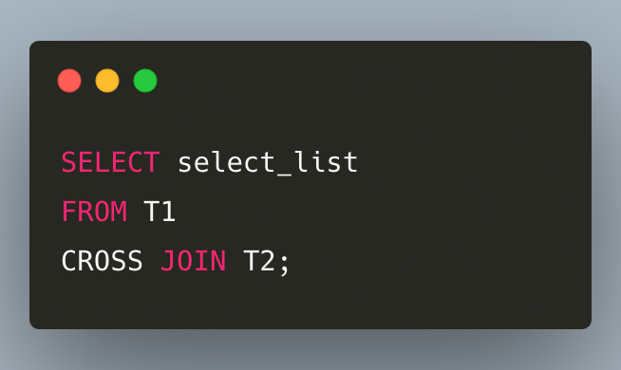
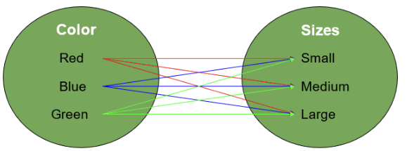
CROSS JOIN
Cross Join, tablolar arasında değerlerde herhangi bir eşleşme aramaz.
Birinci tablodaki her satır için, ikinci tablodaki her satır eklenerek yeni tablo oluşturur.

Slide 40
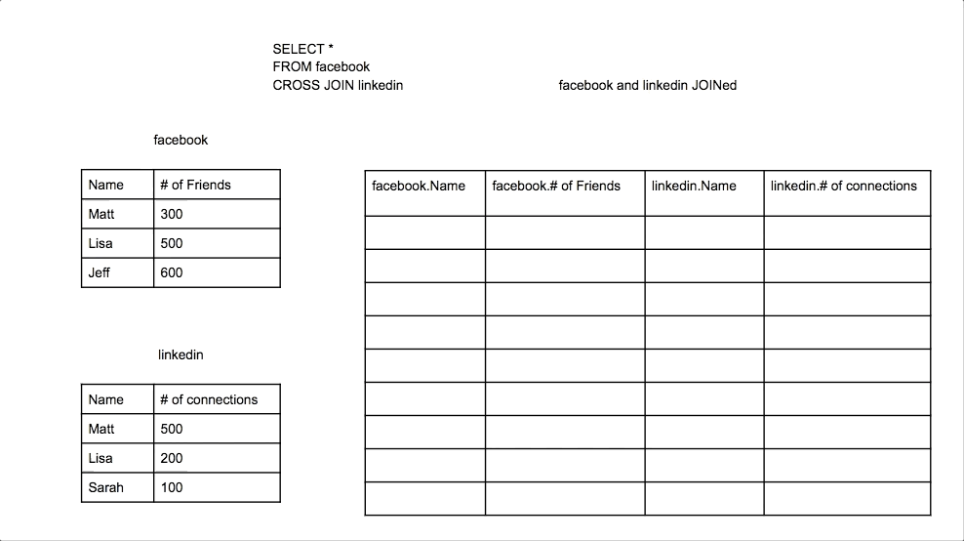
CROSS JOIN

Slide 41

POSTGRESQL JOIN TİPLERİ

Slide 42


INTERSECT OPERATOR
SELECT içesindeki sütun sayısı ve sıraları aynı olmalıdır.
Sütunların veri tipleri uyumlu olmalıdır.
SELECT * FROM most_popular_films intersect SELECT * FROM top_rated_films;

Slide 43
POSTGRESQL VERİ TİPLERİ

Slide 44


POSTGRESQL VERİ TİPLERİ
Sayılsal Veri Tipileri
Sayısal veri tipleri, tam ya da rasyonel sayılar gibi farklı büyüklükte ve hassasiyette (precision) veri türlerini saklamaya yararlar.
Tam sayı türündeki veri tipleri smallint, integer ve bigint olarak ayrılmıştır. Bunların birim boyutları farklıdır ve negatif - pozitif tam sayılar uzayında değer alabilecekleri aralıklar değişkenlik gösterir.
Decimal ve Numeric tamamen birbirinin aynı özelliklere sahip veri tipleri olup SQL standartlarını sağlayabilmek için ayrı ayrı tanımlanmışlardır.

Slide 45

POSTGRESQL VERİ TİPLERİ
Metinsel Veri Tipileri
Hem char, hem de varchar metinsel verileri saklamak için kullanılan veri tipleridir.
Varchar ve char tanımlanma aşamasında verilen n karakteri saklarken, n’den daha uzun bir metin girişi olduğunda hata döndürerek metni n karaktere kırparlar.
Text için bir karakter sınırı tanımlaması yapılmaz. Değişken boyutlu metinler hata vermeksizin kabul edilir.
Varchar(n) tanımlı bir kolonda kolon uzunluğundan kısa metinler girildiğinde, girilen metin kadar fiziksel yer harcarken, char(n) tanımlı kolonda metnin kalanı boşluk karakteri ile doldurularak n karaktere tamamlanır ve n karakterlik fiziksel yer harcanır.
char(n) ve varchar(n) arasında ciddi bir performans farkında ziyade diskte kaplanan alanda farklılık vardır.
char(n) üç metin tipi içinde en maliyetli olan olarak varsayılabilir.

Slide 46

POSTGRESQL VERİ TİPLERİ
Tarih / Zaman Veri Tipleri
INTERVAL, belli bir zamandan ziyade zamansal hesaplamalarda zaman aralığı olarak kullanılabilir ve aşağıdaki listede sunulan zaman aralıklarını saklayabilir.
YEAR
MONTH
DAY
HOUR
MINUTE
SECOND
YEAR TO MONTH
DAY TO HOUR
DAY TO MINUTE
DAY TO SECOND
HOUR TO MINUTE
HOUR TO SECOND
MINUTE TO SECOND

Slide 47
POSTGRESQL VERİ TİPLERİ
Boolean Veri Tipleri
TRUE, FALSE ve bilinmeyen durumlarda kullanılmak üzere de NULL değerlerini alabilir.
Bu veri tipinde true yerine yes, on, t ya da 1 kabul edilebilirken false yerine de no, off, f ve 0 kabul edilmektedir.
Büyük - küçük hassasiyeti aranmaz.
JSON Veri Tipleri
PostgreSQL iki JSON veri tipi sağlar: JSON ve JSONB.
JSON, her işlem için reparsing gerektiren plain JSON verilerini depolarken, JSONB, JSON verilerini işlenmesi daha hızlı ancak eklenmesi daha yavaş olan bir binary formatda depolar. JSONB, bir avantaj olabilecek indekslemeyi destekler.
UUID
Universal Unique Identifier’ları saklamanızı sağlar. UUID değerleri, SERIAL'den daha iyi bir benzersizliği garanti eder.
UUID hexadecimal 32 karakterden oluşur, 128bit (16bayt) değere sahiptir.
f81d4fae-7dec-11d0-a765-00a0c91e6bf6

Slide 48


Hizalama ve Sıralamanın Etkisi
Veri hizalama, CPU ve bellek alt sistemleri için daha hızlı erişim sağlamak amacıyla verilerin belirli sınırlar (genellikle 2, 4, 8, 16 byte gibi) içinde hizalanmasıdır.
Eğer veri tipleri doğru hizalanmazsa, PostgreSQL veri tiplerini hizalamak için ekstra boşluklar (padding) eklemek zorunda kalabilir. Bu da tabloda kullanılan toplam veri boyutunu etkileyebilir.

Slide 49
DATABASE CONSTRAINTS

Slide 50


CREATE TABLE
İlişkisel bir veritabanları, birbiriyle ilişkili birden çok tablodan oluşur.
Yeni bir tablo oluşturmak için CREATE TABLE deyimini kullanılır.
CREATE TABLE accounts (user_id serial PRIMARY KEY, username VARCHAR ( 50 ) UNIQUE NOT NULL, password VARCHAR ( 50 ) NOT NULL, email VARCHAR ( 255 ) UNIQUE NOT NULL, created_on TIMESTAMP NOT NULL,
last_login TIMESTAMP);
CREATE TABLE roles(role_id serial PRIMARY KEY, role_name VARCHAR (255) UNIQUE NOT NULL);
CREATE TABLE account_roles ( user_id INT NOT NULL, role_id INT NOT NULL, grant_date TIMESTAMP,
PRIMARY KEY (user_id, role_id),
FOREIGN KEY (role_id) REFERENCES roles (role_id),
FOREIGN KEY (user_id) REFERENCES accounts (user_id));
Notes:
CREATE TABLE accounts (user_id serial PRIMARY KEY, username VARCHAR ( 50 ) UNIQUE NOT NULL, password VARCHAR ( 50 ) NOT NULL, email VARCHAR ( 255 ) UNIQUE NOT NULL, created_on TIMESTAMP NOT NULL,
last_login TIMESTAMP);
CREATE TABLE roles(role_id serial PRIMARY KEY, role_name VARCHAR (255) UNIQUE NOT NULL);
CREATE TABLE account_roles ( user_id INT NOT NULL, role_id INT NOT NULL, grant_date TIMESTAMP,
PRIMARY KEY (user_id, role_id),
FOREIGN KEY (role_id) REFERENCES roles (role_id),
FOREIGN KEY (user_id) REFERENCES accounts (user_id));

Slide 51
DATABASE CONSTRAINTS
Veri üzerindeki mantıksal sınırlamalara Constraint adı verilir.
Veriler veri tabanında manipüle edildiğinde (eklendiğinde, güncellendiğinde veya silindiğinde) veri modelinde tanımlanan kuralların uygulanmasını sağlar.
Verinin bütünlüğünü, doğruluğunu ve güvenilirliğini sağlar.
Kısıtlama ile veri üzerindeki işlem arasında herhangi bir uygunsuzluk varsa işlem iptal edilir.
Sütun veya tablo düzeyinde tanımlanabilir.
PRIMARY KEY, FOREIGN KEY, CHECK, UNIQUE, NOT NULL,

Slide 52


PRIMARY KEY
Tablodaki bir satırı benzersiz şekilde tanımlamak için kullanılan sütun veya sütun grubudur.
Bir tablo yalnızca bir Primary Key’e sahip olabilir.
Primary Key ismi belirtilmediğinde PostgreSQL, varsayılan table-name_pkey olacak şekilde bir isim atar.
CREATE TABLE order(order_no INTEGER PRIMARY KEY, vendor_no INTEGER, description TEXT, shipping_address TEXT);
CREATE TABLE items_order (order_no INTEGER, item_no INTEGER, product_no INTEGER, net_price NUMERIC,
PRIMARY KEY (order_no, item_no));

Slide 53

FOREIGN KEY
Foreign Key, bir tabloda başka bir tablonun Primary Key’ini referans eden sütun veya sütun grubudur.
Foreign Key içeren tabloya referans tablosu veya alt tablo denir.
Foreign Key’in referans ettiği referenced table ya da parent table denir.
Bir tablo, diğer tablolarla olan ilişkilerine bağlı olarak birden çok Foreign Key’e sahip olabilir.

Slide 54


FOREIGN KEY
NO ACTION
DELETE FROM customers WHERE customer_id = 1;
ERROR: update or delete on table "customers" violates foreign key constraint "fk_customer" on table "contacts"
DETAIL: Key (customer_id)=(1) is still referenced from table "contacts".
SQL state: 23503

Slide 55

FOREIGN KEY - ON DELETE CASCADE
DELETE FROM customers WHERE customer_id = 1;
ON DELETE CASCADE nedeniyle, contacts tablosundaki tüm referans satırları otomatik olarak silinir.
ON DELETE SET DEFAULT
ON DELETE SET NULL

Slide 56

CHECK CONSTRAINTS
CHECK Constraints, bir sütundaki değerlerin belirli bir gereksinimi karşılaması gerekip gerekmediğini belirtilmesini sağlayan bir kısıtlamadır.
Değerleri sütuna eklenmeden veya güncellenmeden önce değerlendirmek için bir Boolean ifadesi kullanır.
Değerler kontrolü geçerse, PostgreSQL bu değerleri sütuna ekler veya günceller. Aksi takdirde, PostgreSQL değişiklikleri reddeder ve bir kısıtlama ihlali hatası verir
{table}_{column}_check varsayılan isimlendirme patterni. (employees_salary_check)
INSERT INTO employees (first_name, last_name, birth_date, joined_date, salary) VALUES ('John', 'Doe', '1972-01-01', '2015-07-01', - 100000);
Yalnızca pozitif değerleri kabul eden salary sütunundaki CHECK kısıtlaması nedeniyle insert başarısız olur.
[Err] ERROR: new row for relation "employees" violates check constraint "employees_salary_check"
DETAIL: Failing row contains (1, John, Doe, 1972-01-01, 2015-07-01, -100000).

Slide 57


UNIQUE CONSTRAINTS
Verinin benzersizliğini sağlar.
UNIQUE constraint kullanımında, her yeni satır eklediğinde değerin tabloda olup olmadığı kontrol edilir. Değer zaten mevcutsa hata vererek değişikliği reddeder. Mevcut veri güncellenirken de aynı işlem yapılır.
INSERT INTO person(first_name,last_name,email)
VALUES('john','doe','j.doe@postgresqltutorial.com');
Duplike e-posta oluşturacak şekilde yukarıda komut çalıştırıldığında aşağıdaki hata alınır.
[Err] ERROR: duplicate key value violates unique constraint "person_email_key"
DETAIL: Key (email)=(j.doe@postgresqltutorial.com) already exists.

Slide 58


NOT-NULL CONSTRAINTS
Veritabanı teorisinde NULL, bilinmeyeni veya eksik bilgiyi temsil eder.
Null kendisi de dahil hiçbir şeye eşit değildir. NULL = NULL ifadesi, NULL döndürür çünkü iki bilinmeyen değerin eşit olmaması mantıklıdır.
Bir değerin NULL olup olmadığını kontrol etmek için IS NULL boolean operatörü kullanılır.
Bir sütunda NOT NULL kısıtlaması varsa, sütuna NULL olan değerler eklemek veya güncellemek hatayla sonuçlanır.
[Err] ERROR: null value in column "qty" violates not-null constraint
DETAIL: Failing row contains (1, make for infosys inc., ABC, null, 2015-09-01, 2015-09-01).

Slide 59
MANAGING TABLES

Slide 60




SERIAL - Create Auto-increment Column
PostgreSQL’de Sequence, bir tamsayı dizisi oluşturan özel bir veritabanı nesnesidir.
Sequence genellikle bir tablodaki Primary Key sütunu olarak kullanılır.
SELECT * FROM fruits;

Slide 61



Identity Column
Bir sütuna otomatik olarak benzersiz bir sayı atamanın bir diğer yöntemi GENERATED AS IDENTITY kullanımıdır.
Kolon tipi SMALLINT, INT veya BIGINT olabilir.
(START WITH 10 INCREMENT BY 10)
[Err] ERROR: cannot insert into column "color_id"
DETAIL: Column "color_id" is an identity column defined as GENERATED ALWAYS.
HINT: Use OVERRIDING SYSTEM VALUE to override.
GENERATED ALWAYS AS IDENTITY kolonuna değer eklenmeye çalışıldığında hata verir.
GENERATED ALWAYS AS DEFAULT kolonuna değer eklenmeyesi kabul edilir.

Slide 62

INSERT
CREATE TABLE links (id SERIAL PRIMARY KEY, url VARCHAR(255) NOT NULL, name VARCHAR(255) NOT NULL, description VARCHAR (255),last_update DATE);
INSERT INTO links (url, name) VALUES('https://www.yte.stajeregitimi.gov.tr','YTE Stajyer Eğitimi’);
INSERT INTO links (url, name) VALUES('http://www.oreilly.com','O''Reilly Media');

Slide 63

INSERT Multiple Rows
INSERT INTO
links (url, name)
VALUES
('https://www.google.com','Google'),
('https://www.yahoo.com','Yahoo'),
('https://www.bing.com','Bing');
RETURNING *;

Slide 64

UPDATE
CREATE TABLE courses(course_id serial primary key,course_name VARCHAR(255) NOT NULL,description VARCHAR(500),published_date date);
INSERT INTO courses(course_name, published_date)
VALUES
('PostgreSQL', '2023-07-13'),
('JAVA',NULL),
('C++',NULL),
('Golang','2023-07-11');
UPDATE courses
SET published_date = '2020-08-01'
WHERE course_id = 3;
RETURNING *;

Slide 65

DELETE
DROP TABLE IF EXISTS links;
CREATE TABLE links (
id serial PRIMARY KEY,
url varchar(255) NOT NULL,
name varchar(255) NOT NULL,
description varchar(255),
last_update date DEFAULT now());
INSERT INTO
links
VALUES
('1','link1', 'A', 'X'),
('2', 'link2', 'B', 'Y'),
('3', 'link3', 'C', 'Z'),
('4', 'link4', 'D', 'T’);
DELETE FROM links
WHERE id = 1;
WHERE isteğe bağlıdır. WHERE kullanılmadığında, DELETE tablodaki tüm satırları siler.
CURRENT_DATE
CURRENT_TIME
CURRENT_TIMESTAMP
LOCALTIME
LOCALTIMESTAMP

Slide 66

ALTER TABLE
DROP TABLE IF EXISTS links;
CREATE TABLE links (
link_id serial PRIMARY KEY,
title VARCHAR (512) NOT NULL,
url VARCHAR (1024) NOT NULL);
ALTER TABLE links
ADD COLUMN active boolean;
ALTER TABLE links
DROP COLUMN active;

Slide 67

ALTER TABLE
ALTER TABLE links
RENAME COLUMN title TO link_title;
ALTER TABLE links
ALTER COLUMN target
SET DEFAULT '_default_deger’;
INSERT INTO links (link_title, url)
VALUES('YTE PostgreSQL Eğitim’, 'yte.postgresegitim.gov.tr');
ALTER TABLE links
ADD CONSTRAINT unique_url UNIQUE ( url );
ALTER TABLE links
RENAME TO urls;

Slide 68


DROP TABLE
CASCADE, tabloyu ve ona bağlı nesneleri kaldırır.
RESTRICT, tabloya bağlı herhangi bir nesne varsa kaldırmayı reddeder. Açıkça belirtilmezse, RESTRICT seçeneği varsayılandır.
DROP TABLE IF EXISTS authors;
ERROR: cannot drop table authors because other objects depend on it
DETAIL: constraint pages_author_id_fkey on table pages depends on table authors
HINT: Use DROP ... CASCADE to drop the dependent objects too.
SQL state: 2BP01
DROP TABLE authors CASCADE;

Slide 69

TRUNCATE TABLE
Bir tablodan tüm verileri silmek için DELETE kullanılabilir. Ancak, çok fazla veri içeren bir tablodaki tüm verileri silmek için bu kullanım verimli değildir. Bu durumda TRUNCATE TABLE kullanımı daha uygundur.
TRUNCATE TABLE book;
TRUNCATE TABLE book
RESTART IDENTITY;

Slide 70
TEŞEKKÜR EDERİZ

